Slide 1

01
01
WS 协议建立服务端与用户端的通信
Notes:
5 1 P P T 模 板 网 w w w.5 1 p p tmoban.c om

Slide 2

01
WS 简要介绍
HTTP 协议有一个缺陷：
通信只能由客户端发起
最大特点是：服务器可以主动向客户端推送信息，客户端也可以主动向服务器发送信息，是真正的双向平等对话，属于服务器推送技术。
WS 协议，即 WebSocket 协议，是 H5 下一种新的协议，它诞生于 2008 年，2011 年成为国际标准，现在所有浏览器都已支持。

Slide 3
02
Socket（套接字）
网络层的“IP地址”可以唯一标识网络中的主机，而运输层的“协议+端口”可以唯一标识主机中的应用程序（进程）
网络中的两个应用程序（进程）进行全双工相互通信，需要用到应用编程接口 socket ，它能够提供端对端通信。
简单来说，Socket 是应用层与 TCP/IP 协议族通信的中间软件抽象层，它是一组接口

Slide 4


02
Socket（套接字）
使用 Socket 建立一个端对端的 TCP 连接 (三次握手):
1.在客户端创建一个socket实例并且提供服务端的IP地址和端口
2.服务端创建另一个socket实例并绑定本地端口进行监听
3.客户端连接服务端
4.服务端接受连接
一旦建立这个连接之后，通信双方就没有客户端服务端之 分了，提供的就是端对端通信

Slide 5

03
WebSocket
WebSocket 借鉴了 Socket 的思想，为web应用程序客户端和服务端之间提供了一种全双工通信机制，是一种新的应用层协议
通常表示为 ws://echo.websocket.org，除协议名和 http 不同之外，它的表示地址就是传统的url 地址，但其实质上跟 HTTP 协议基本没有关系，只是为了兼容现有浏览器的握手规范而已

Slide 6

03
WebSocket
WebSocket 具有以下几个方面优势
建立在 TCP 协议之上，服务器端的实现比较容易
01
02
与 HTTP 协议有着良好的兼容性。默认端口也是 80 和 443，并且握手阶段采用 HTTP 协议，因此握手时不容易屏蔽，能通过各种 HTTP 代理服务器
数据格式比较轻量，性能开销小，通信高效
03
04
可以发送文本，也可以发送二进制数据
05
06
没有同源限制，客户端可以与任意服务器通信
协议标识符是 ws（如果加密，则为 wss），
服务器网址就是 URL

Slide 7

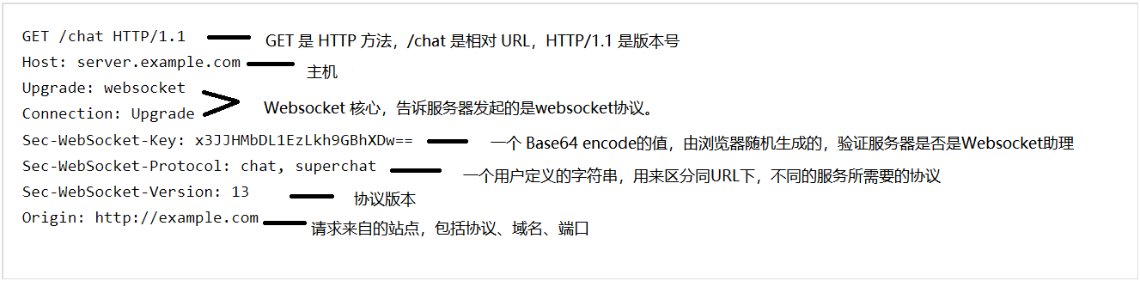
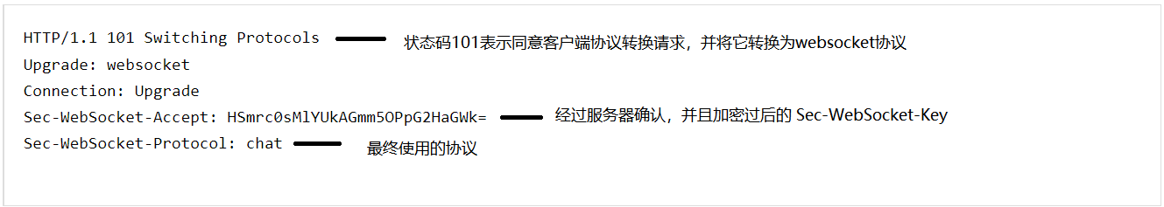

03
复用 HTTP 通道
建立连接
客户端发送报文
服务端返回报文

Slide 8
03
数据传输
建立连接之后，以后的通信走的就是WebSocket 协议
WebSocket客户端-服务端通信的最小单位是帧（frame），由1个或多个帧组成一条完整的消息（message）
发送端：将消息切割成多个帧，并发送给服务端
接收端：接收消息帧，并将关联的帧重新组装成完整的消息

Slide 9
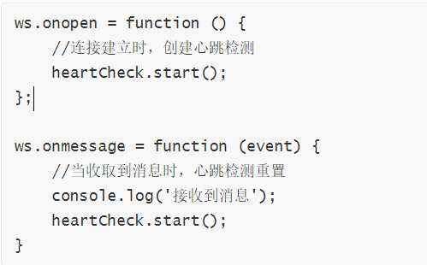
03
心跳机制
具体实现
设置一个心跳超时时间，若某时间段内服务端未返回消息，则认定为断线，开启重连
为什么要使用心跳检测
由于网络以及 websocket 自身的一些不稳定性，页面长时间打开的情况下有时会发生 websocket 连接的断开。为了防止这种情况，增加心跳检测机制。
1
2
3
基本原理
客户端每隔一段时间向服务端发送一个特有的心跳消息（例如 “ping”），每次服务端收到消息后只需将消息返回。若客户端收到消息，则二者还保持连接；若没收到，则说明连接断开。此时，客户端就要主动重连，完成一个周期

